Slide 1


Slide 2









SERVIÇO PÚBLICO FEDERAL - MINISTÉRIO DA EDUCAÇÃO
INSTITUTO FEDERAL DE EDUCAÇÃO, CIÊNCIA E TECNOLOGIA DO PARÁ
IFPA CAMPUS ANANINDEUA
Linguagem PYTHON de Computação empregada na interpretação de Fenômenos Naturais
Fernando Jose Aguirre Ramos da Silva – aguirrefernando.ifpa@gmail.com
Ananindeua
04 de Outubro de 2023

Slide 3
Slides apagados para não seguir com mais do mesmo
Necessário conhecimento anterior de Introdução a Python

Slide 4


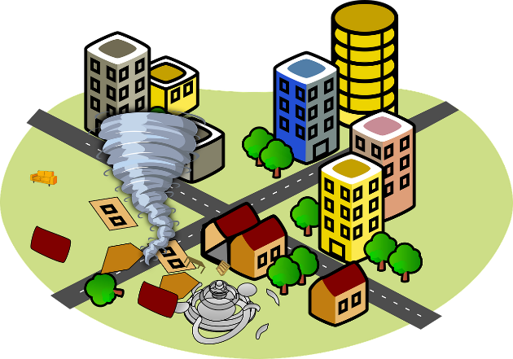
FENÔMENOS NATURAIS
Processos Geológicos;
Terremotos;
Vulcões;
Fenômenos Meteorológicos;
Furacões, Tufões e Ciclones;
Auroras;
Desastres Naturais;
Ciclos Naturais.

Slide 5
MODELAGEM COMPUTACIONAL DE TEMPERATURA
import pandas as pd
import matplotlib.pyplot as plt
# Especifique o caminho completo para o arquivo Excel
data = pd.read_excel('C:\\Usuário\\Área de Trabalho\\python\\belem.xlsx')
# Solicite ao usuário as datas de início e término
print("As datas vão de 01/01/1990 a 30/09/2023")
data_inicial = input("Digite a data de início (no formato DD/MM/AAAA): ")
data_final = input("Digite a data de término (no formato DD/MM/AAAA): ")
# Solicite ao usuário qual tipo de temperatura deseja visualizar
print("Escolha o tipo de temperatura:")
print("1. Mínima")
print("2. Média")
print("3. Máxima")
ORIGEM DOS DADOS: https://bdmep.inmet.gov.br

Slide 6
opcao = input("Digite o número da opção desejada (1 a 3): ").strip()
# Filtre os dados com base nas datas especificadas
data_filtrada = data[(data['Data Medição'] >= data_inicial) & (data['Data Medição'] <= data_final)]
# Crie o gráfico correspondente
plt.figure(figsize=(10, 6))
if opcao == '1':
plt.plot(data_filtrada['Data Medição'], data_filtrada['Temperatura Mínima (°C)'], label='Mínima', color='g')
elif opcao == '2':
plt.plot(data_filtrada['Data Medição'], data_filtrada['Temperatura Média (°C)'], label='Média', color='b')
elif opcao == '3':
plt.plot(data_filtrada['Data Medição'], data_filtrada['Temperatura Máxima (°C)'], label='Máxima', color='orange')
else:
print("Opção inválida. Escolha um número de 1 a 3.")

Slide 7
plt.title(f'Temperatura em Belém de {data_inicial} a {data_final}')
plt.xlabel('Data Medição')
plt.ylabel(f'Temperatura ({opcao.capitalize()} - °C)')
plt.grid(True)
plt.xticks(rotation=45)
# Exibir o gráfico final
plt.legend()
plt.tight_layout()
plt.show()

Slide 8







